Slide 1
Vagrant
E-Portfolio
von
Damian Pistorius

Slide 2
Eigenschaften von Vagrant
Tool zum erstellen und deployen von Virtuellen Entwicklungsumgebungen
Typischerweise genutzt in Verbindung mit Virtualbox
Reines Kommandozeilentool
Plattformübergreifend
Vorbereitete VMs unter https://atlas.hashicorp.com/boxes/search

Slide 3
Typischer Lebenzyklus einer vagrant Box
vagrant init ubuntu/trusty64
vagrant up --provider virtualbox
vagrant ssh
vagrant reload --provision
vagrant box update
vagrant halt
vagrant destroy
https://www.vagrantup.com/docs/cli/

Slide 4
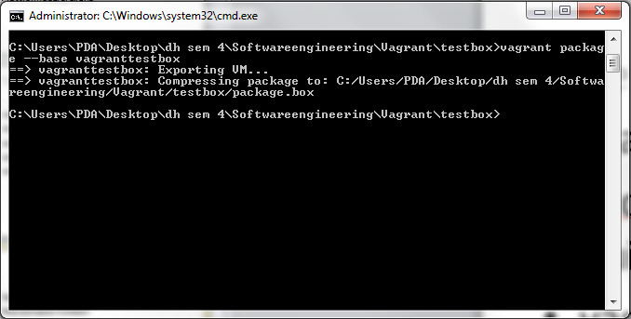
Erstellen einer neuen Box
Netzwerkkarte 1 als NAT
sudo apt-get install linux-headers-$(uname -r) build-essential dkms
vagrant package --base name-der-vm-in-v-box

Slide 5
Konfiguartion
Gesamte Konfiguration in Vagrant File
Automatische Updates
Port Forwarding
Virtuelle Netzwerkkarten
File Sharing
Hardwareeinstellungen
Push z.B. zu FTP Server
Shell Befehle

Slide 6
Demo

